Slide 1
CARACTERIZACIÓN Y SIMULACIÓN DE UN MODELO DE PROPAGACIÓN PARA DETERMINAR LOS EFECTOS SECUNDARIOS QUE GENERAN SEÑALES ELECTROMAGNÉTICAS DE ALTA POTENCIA Y FRECUENCIAS CUANDO INCIDEN SOBRE LOS SISTEMAS ELECTRÓNICOS Y SUPERFICIE DE VEHÍCULOS DE FUERZAS ARMADAS
Departamento de Eléctrica y Electrónica
Carrera de Ingeniería en Electrónica y Telecomunicaciones
Jonathan Patricio López Muñoz
Director: Ing. Jorge Damián Álvarez Veintimilla

Slide 2
CONTENIDO
Introducción
Justificación
Objetivos
Construcción y diseño
Conclusiones
Resultados

Slide 3
INTRODUCCIÓN
En el presente proyecto se realizó la caracterización y simulación de un modelo de propagación que permita determinar los rangos de potencia, frecuencias y corrientes que puedan averiar a los sistemas electrónicos de los vehículos blindados de las Fuerzas Armadas.
Como herramientas de análisis se utilizó el software de simulación electromagnética Feko para un estudio en un ambiente real y con un modelo en 3D, también se desarrolló una aplicación en Matlab para un rápido estudio de efectividad y pérdidas del blindaje de un vehículo militar.

Slide 4
JUSTIFICACIÓN
El concepto de guerra electrónica en la actualidad es una realidad en desarrollo por los ejércitos a nivel mundial. La inutilización y averías en sistemas electrónicos como son los de comunicación, navegación e incluso armamentístico generan un gran interés ya que consisten en causar graves daños a la maquinaria de defensa del enemigo sin exponer a personal militar a un combate directo.
Los ataques electromagnéticos para causar daños en sistemas electrónicos juegan un papel importante ya que el desarrollo de armas tales como cañones electromagnéticos de alta potencia en pruebas militares han sido capaces no solo de vulnerar un blindaje y causar daños en equipos electrónicos por las altas corrientes inducidas sino que se logrado destruir el blindaje.

Slide 5
OBJETIVOS
Caracterizar y simular un modelo de propagación, que permita determinar un rango de potencias y frecuencias de señales electromagnéticas que pueden destruir los sistemas electrónicos de vehículos blindados de las Fuerzas Armadas.
Determinar y reconocer los sistemas que conforman el sistema electrónico de un vehículo blindado de las Fuerzas Armadas.
Determinar las características de los materiales con los que están construidos los vehículos blindados de las Fuerzas Armadas, tipo de material, pintura, densidad, permitividad, conductividad, entre otros.
Caracterizar y simular un modelo de propagación que permita evaluar el deterioro de los equipos electrónicos de la aeronave, luego de ser expuestos a constantes incidencias de señales electromagnéticas de alta potencia y frecuencia.
Estimar un modelo de propagación de señales electromagnéticas emitidas por antenas directivas que puedan ocasionar daños en los sistemas electrónicos del vehículo blindado.

Slide 6
CONSTRUCCION 3D DEL VEHÍCULO
Para la construcción 3D del vehículo blindado es posible la construcción directa en la herramienta CADFEKO o en un software de diseño y su importación a CADFEKO.
Con la ayuda del software SOLIDWORKS se realiza la construcción del modelo en 3D del vehículo blindado y se realiza su importación a CADFEKO, en la cual se da las características necesarias para la simulación como son:
Tipo de material (aluminio 5083)
Conductividad del material
Permeabilidad del material
Grosor del material

Slide 7
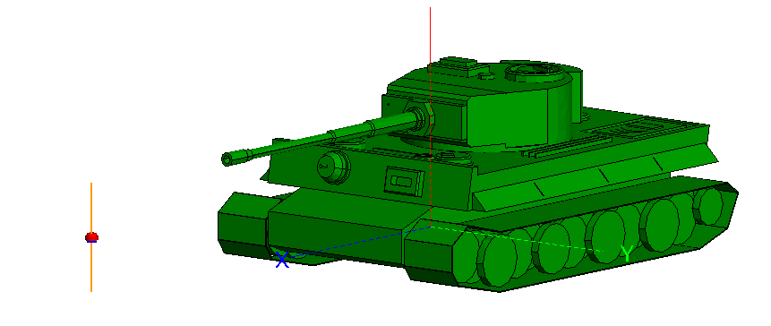
FUENTE DE ATAQUE
La fuente de ataque al vehículo es una antena dipolo con las siguientes características:
Frecuencia $600MHz$
Longitud del dipolo : $λ/2$
Impedancia: $50Ω$
Ganancia: $4 dB$

Slide 8
MODELO DE PROPAGACIÓN
El modelo de propagación utilizado es un modelo basado en pérdidas por reflexión y absorción que se producen en un material de blindaje cuyas ecuaciones son las siguientes:
Para pérdidas por absorción:
$$A_{dB}=1314∗t_{cm}∗\sqrt{μ_{r}∗σ_{r}∗f_{MHz}}$$
Para pérdidas por reflexión:
$$R_{dB}=108.1−10\log\left(\frac{μ_{r}∗f_{MHz}}{σ_{r}}\right)$$
Los efectividad del blindaje se consigue:
$$S_{dB}=A_{dB}+R_{dB}+B_{dB}$$

Slide 9
MODELO DE PROPAGACIÓN
El factor de múltiples reflexiones B se presenta cuando la atenuación en las pérdidas por absorción es menor a los 9dB y está dado por la siguiente ecuación:
$$B_{dB}=20\log\left(1−e^{−\frac{2∗t}{δ}}\right)$$
Si se supero los 9dB de atenuación se considera despreciable.

Slide 10
RESULTADOS
Para el análisis de resultados en Feko se ubicó la antena en 4 posiciones, parte delantera, trasera y a los costados del vehículo blindado.
La fuente de ataque se configura en un rango de frecuencias de 10MHz hasta 100MHz y se varía la potencia entre 5W y 1,5KW para determinar a que potencia se inducen corrientes que logren afectar a los sistemas electrónicos al interior del vehículo.

Slide 11
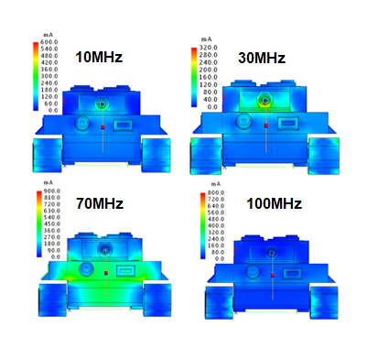
ATAQUE FRONTAL
Frecuencia | Potencia | Corriente
70 MHz | 50W | 709mA
70 MHz | 100W | 1,18A
70 MHz | 500W | 2,25A
70 MHz | 1,5KW | 3,88A

Slide 12
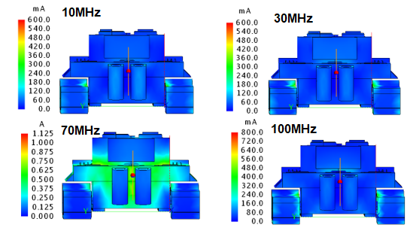
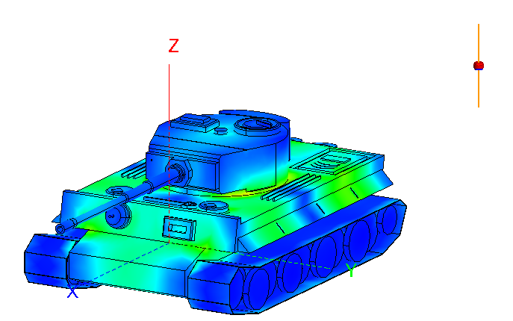
ATAQUE PARTE TRASERA
Frecuencia | Potencia | Corriente
70 MHz | 50W | 807mA
70 MHz | 100W | 1,13A
70 MHz | 500W | 2,5A
70 MHz | 1,5KW | 3,8A

Slide 13
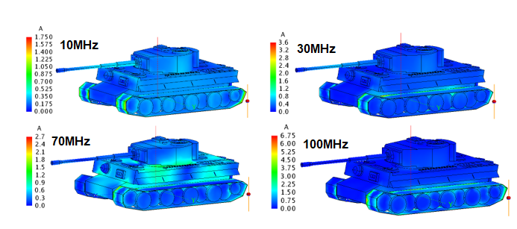
ATAQUE COSTADO DERECHO
Frecuencia | Potencia | Corriente
70 MHz | 50W | 190mA
70 MHz | 100W | 273mA
70 MHz | 500W | 0,61A
70 MHz | 1,5KW | 1,5A

Slide 14
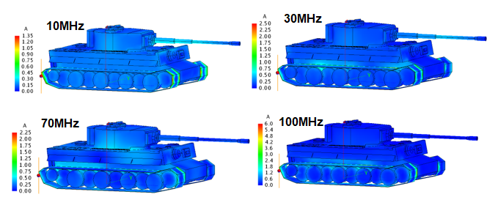
ATAQUE COSTADO IZQUIERDO
Frecuencia | Potencia | Corriente
70 MHz | 50W | 40mA
70 MHz | 100W | 98mA
70 MHz | 500W | 0,2A
70 MHz | 1,5KW | 0,8A

Slide 15
DISEÑO APP MATLAB
Para el diseño de la App de Matlab se utiliza la herramienta App Designer.
La aplicación consta de 4 pestañas:
Pestaña de presentación: Breve explicación de la app y descarga de manual de usuario.
Pestaña Principal: Ingreso de parámetros para calculo de pérdidas.
Pestaña Resultados: Visualización de curva de pérdidas de propagación.
Pestaña información: Datos del desarrollador de la App y el tutor del proyecto.

Slide 16
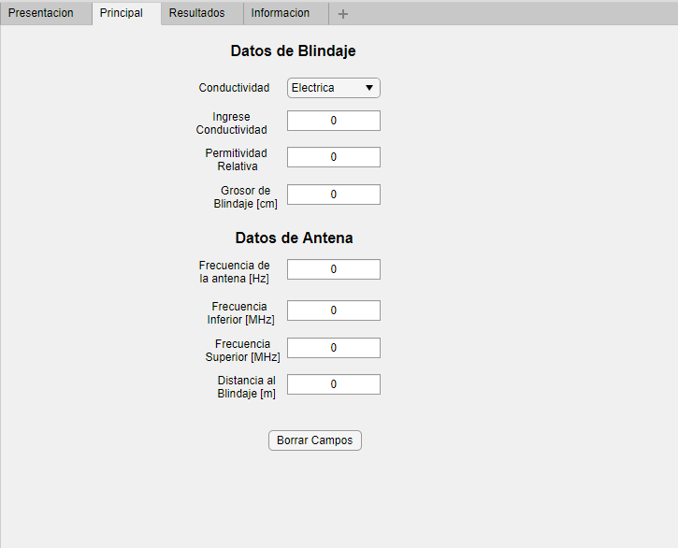
DISEÑO DE LA APLICACIÓN - MATLAB
Los parámetros requeridos para el calculo de pérdidas atreves del blindaje son:
Conductividad del material.
Permeabilidad del material.
Grosor del material.
Distancia de la antena al blindaje
Frecuencia de la antena.
Rango de frecuencias de análisis.

Slide 17
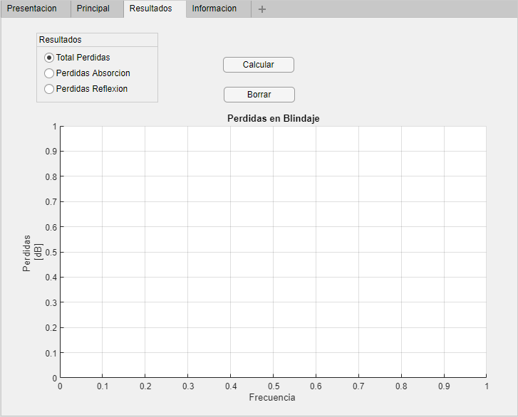
DISEÑO DE LA APLICACIÓN - MATLAB
Se puede visualizar 3 tipos de resultados:
Perdidas totales en el blindaje
Perdidas por absorción
Perdidas por reflexión

Slide 18
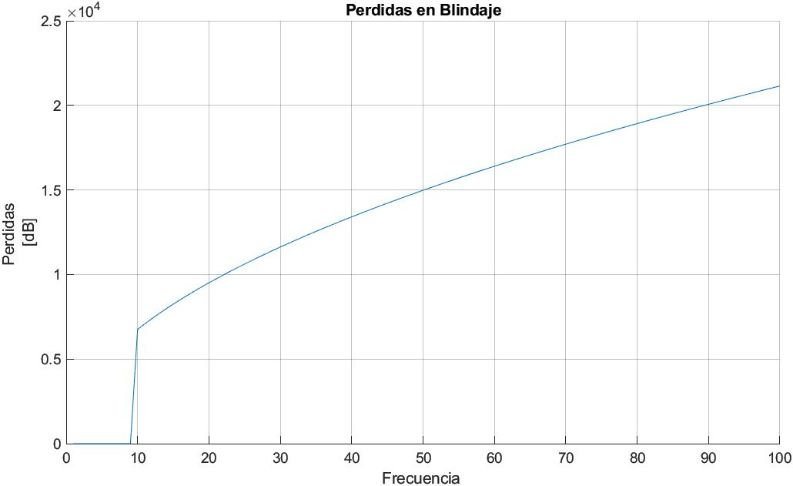
RESULTADOS DE LA APP
En el blindaje en estudio se presentan pérdidas de señal altas lo cual determina que es un blindaje efectivo y que las alternativas para vulnerarlo es la utilización de una fuente electromagnética de alta potencia.

Slide 19
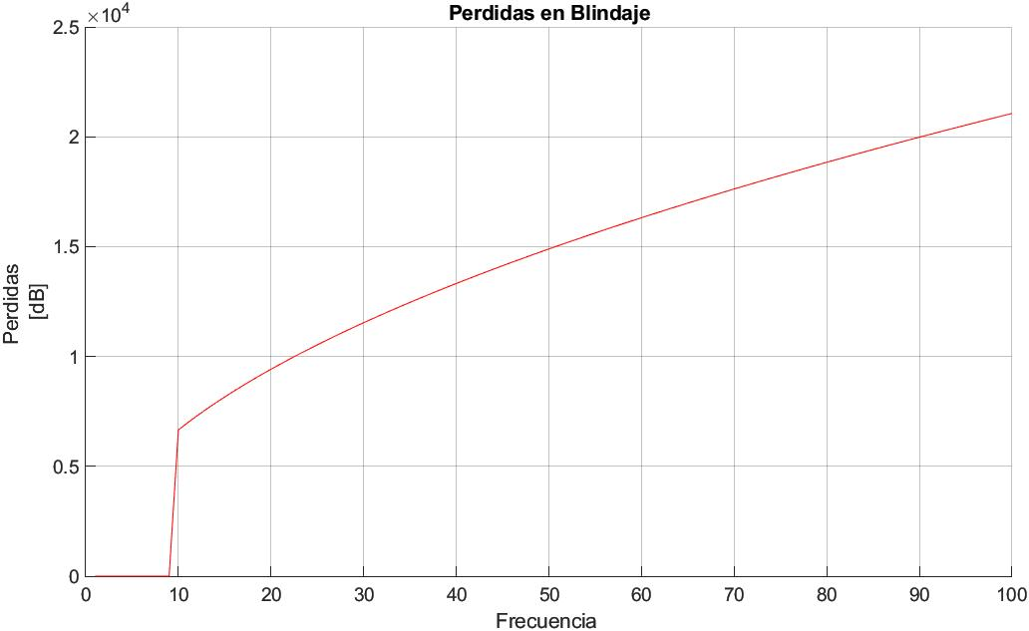
PERDIDAS POR ABSORCIÓN
Al aumentar la frecuencia aumenta las pérdidas por absorción al ser un material altamente conductor.

Slide 20
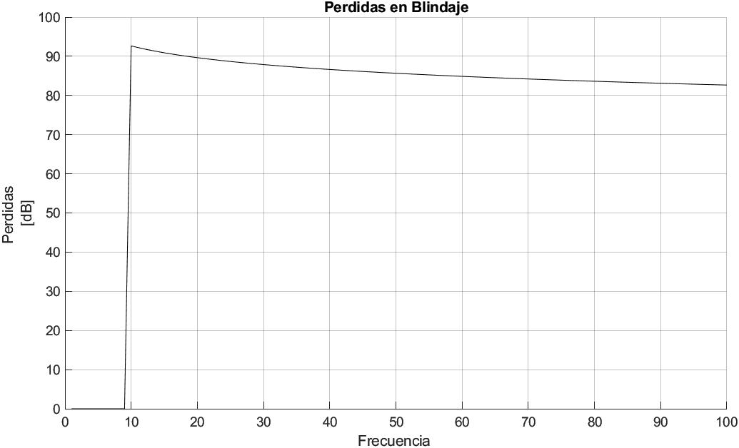
PERDIDAS POR REFLEXIÓN
Al aumentar la frecuencia disminuyen las pérdidas por reflexión las cuales existe y son altas dado que es un material de baja permeabilidad.

Slide 21
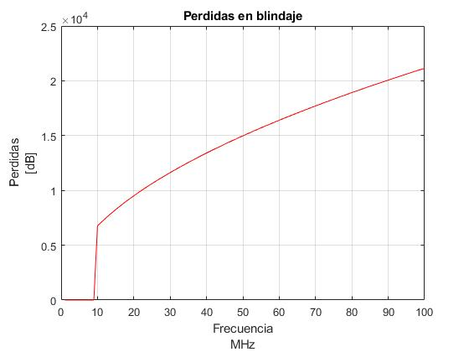
COMPARACIÓN DE RESULTADOS
Se toman los resultados de pérdidas del software Feko y se grafican junto con los resultados arrojados por la aplicación desarrollada.

Slide 22
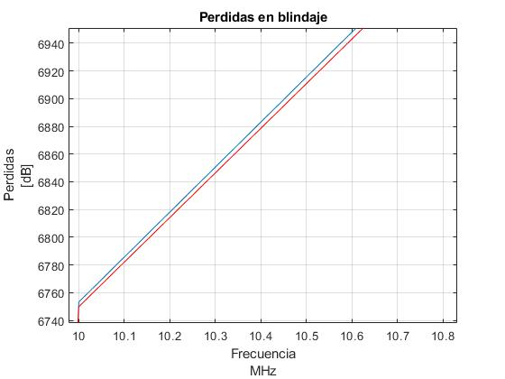
COMPARACIÓN DE RESULTADOS
Por la gran cantidad de datos que se utilizan al graficar los resultados y la gran aproximación entre las curvas de pérdidas no es posible visualizar su diferencia pero al realizar un zoom se aprecia una diferencia entre los resultados de Feko (Azul) y Matlab (Rojo).

Slide 23
CONCLUSIONES

Slide 24
Se determinó que los principales sistemas electrónicos con los que cuentan los vehículos blindados de la familia AMX-13 de la Fuerza Terrestre son radios de comunicación Thompson TRVP13 la cual es de la fabricación original y la radio Motorola DGM8500 E que se ha adaptado al vehículo.
Se determinó que el material de blindaje con el que han sido construidos los vehículos blindados de la familia AMX-13 de la Fuerza Terrestre es de Aluminio 5083 cuya conductividad eléctrica es de 16558500 $S/m$ y permeabilidad relativa de 1, parámetros clave para simulaciones en Feko y análisis de perdidas por propagación para eficiencia de blindajes en Matlab.
Se determinó que un modelo de propagación basado en pérdidas por absorción, reflexión y un factor de múltiples reflexiones permite determinar la atenuación en dB cuando una señal electromagnética incide en un blindaje, con lo cual también se conoce la eficiencia del blindaje ante un ataque electromagnético.

Slide 25
Se determinó que a la frecuencia de 70MHz las ondas electromagnéticas que llegan al blindaje se concentran en gran cantidad en la zona del conductor que es donde se ubican los sistemas electrónicos del vehículo e inducen corrientes, que con potencias a partir de los 500W hasta 1.5KW logran inhabilitar dichos sistemas ya que estas corrientes inducidas son superiores a las soportadas por estos dispositivos electrónicos.
Se determina que los vehículos blindados de la familia AMX-13 de la Fuerza Terrestre tienen un blindaje efectivo en el caso de un ataque electromagnético que pretenda dañar los sistemas electrónicos en sus interior y que para lograr vulnerar ese blindaje y así averiar dichos sistemas se debe utilizar para el ataque una fuente electromagnética de alta potencia ya que se determinó que a una potencia de 1.5KW se inducen al interior del vehículo corrientes superiores a 3A que logran inhabilitar a los dispositivos electrónicos del vehículo.

Slide 26
RECOMENDACIONES

Slide 27
Se recomienda el uso de herramientas de diseño externas en las que se tenga conocimiento si se desea realizar una simulación en algún tipo de estructura, dado que es posible la importación de dicha estructura a CADFEKO para su posterior edición, modificación y simulación, esto se lo puede realizar si se da el caso de no comprender como funciona la herramienta de diseño que proporciona Feko.
Es recomendable la utilización de colores para la distinción de las diferentes capas que puedan conformar a una estructura o modelo 3D con el que se desee trabajar ya que cada capa está representando a un material de construcción diferente y por ende tiene diferente configuración.
Se recomienda la utilización de un barrido de frecuencias en Feko ya que esto resulta ser una herramienta útil para un análisis más efectivo ya que en una misma simulación se puede observar cómo afecta el ataque electromagnético al blindaje a distintas de frecuencias.

Slide 28
Se recomienda que antes de ejecutar una simulación con las configuraciones pre determinadas en Feko se debe conocer acerca de los métodos de solución que presenta este software ya que cada uno de estos métodos se adapta mejor o no al tipo de simulación que se necesite realizar.
Es recomendable que cuando se desee realizar un estudio amplio y en un ambiente más cercano a la realidad se utilice Feko ya que posee gran cantidad de herramientas para el análisis tales como patrones de radiación, corrientes, potencia mientras que si se desea realizar un análisis rápido del blindaje la aplicación Shielding Analyzer desarrollada en Matlab es buena opción por bajos costos computacionales y menor tiempo de ejecución.

Slide 29
GRACIAS POR SU ATENCIÓN

